Slide 1
Inglés
T.S.T.A 2021

Slide 2
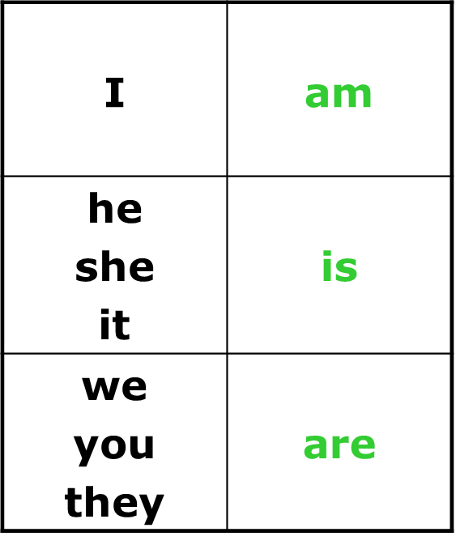
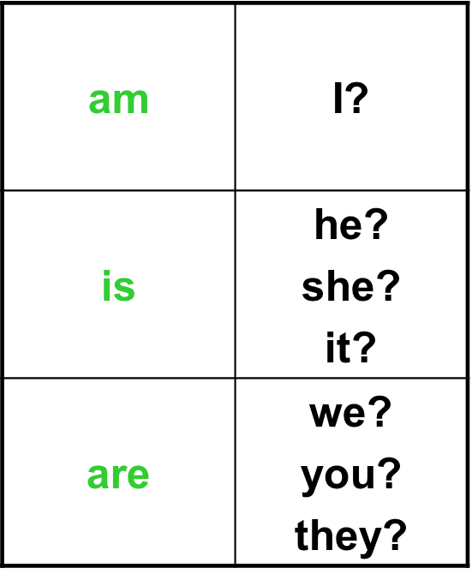
El verbo ¨BE¨
Forma Afirmativa:
Forma Negativa:
Forma Interrogativa:
I | am | not
he she it | is
we you they | are

Slide 3
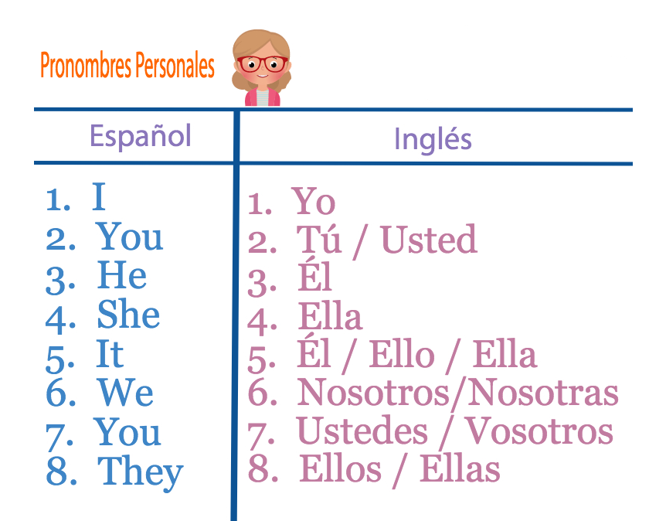
Pronombres personales
Tres cosas que debes saber:
I/Yo, siempre se escribe en MAYÚSCULA, sin importar en que parte de la oración se encuentre.
It/Ello, es un pronombre que se usa para referirse a sujetos que no son seres humanos. Por ejemplo, objetos inanimados. Además, no tiene plural.
You traduce tanto tú, como ustedes o vosotros. Se escribe de la misma forma para plural y singular.

Slide 4
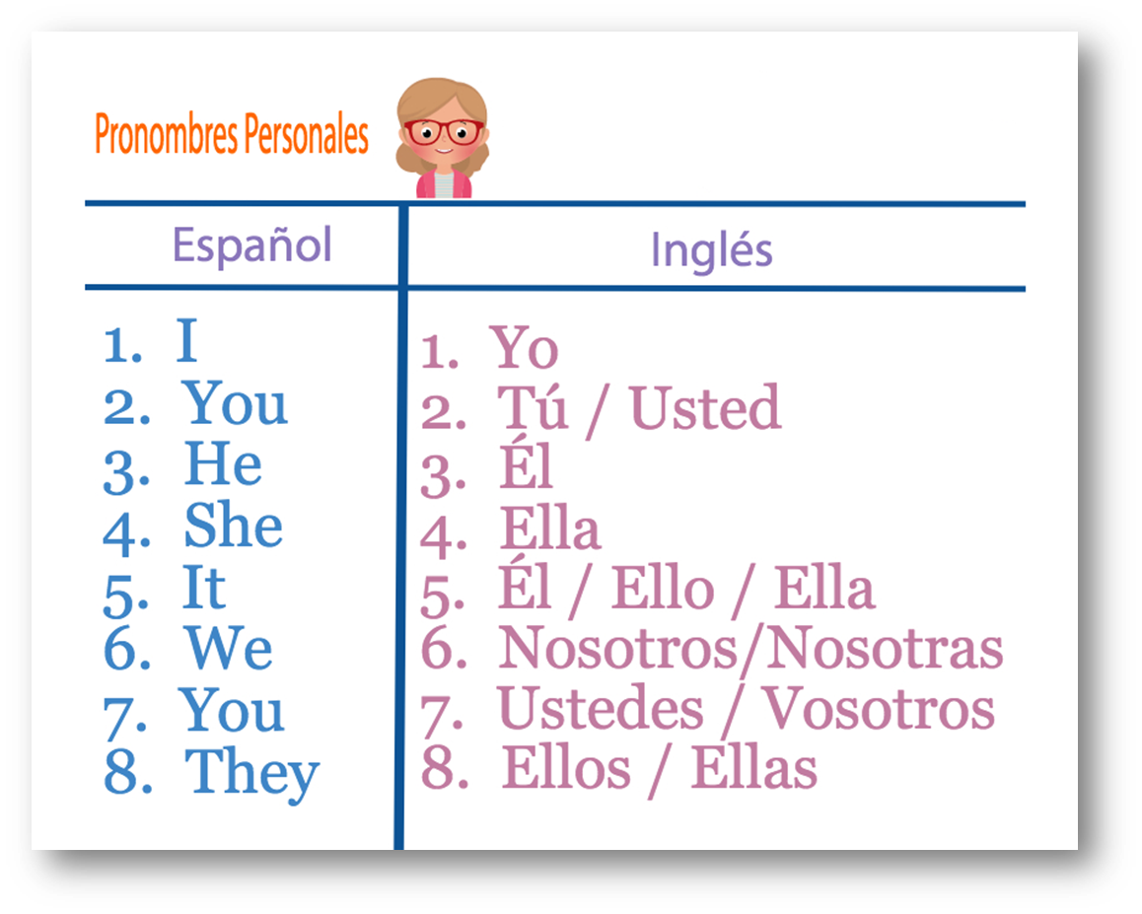
TRABAJO PRÁCTICO N°1
Colocar el pronombre personal según corresponda
The workers are at the factory. ......THEY.................are 30 years old.
The teacher and I are at the school. .....WE................are teachers.
Mary is a engineer. ............SHE................is 28 years old.
Peter is in technician. ........HE..............is at the industry.

Slide 5
TRABAJO PRÁCTICO N°1
Colocar el verbo ¨be¨ en presente según corresponda:
  Susan Smith .......IS........ a chemist.
  SHE
  b. The safety precautions ......are.........clear.
  THEY
  c. The pipette ....IS........on the bench.
  IT
  d. The plants and animals.......are.........in the environment.

Slide 6
TRABAJO PRÁCTICO N°1
4)Escribir las oraciones del ejercicio 4 en forma negativa e interrogativa:
Forma Negativa:
  Susan Smith .......is..NOT...... a chemist.
  SUJETO + VERBO BE + NOT+ COMPLEMENTO
  The safety precautions ......are...NOT......clear...
c. The pipette ....is........on the bench........
  d. The plants and animals.......are.........in the environment.

Slide 7
TRABAJO PRÁCTICO N°1
  FORMA INTERROGATIVA:
  Is Susan Smith a chemist?
  VERBO BE + SUJETO + COMPLEMENTO?
  Are The safety precautions clear?
  The pipette ......is......on the bench.
  The plants and animals......are..........in the environment.

Slide 8
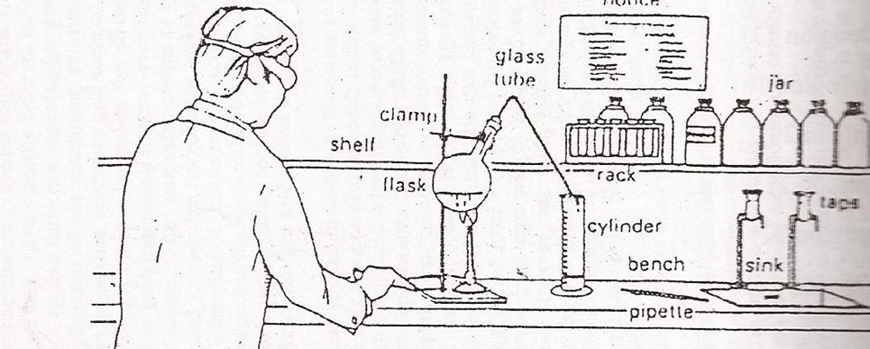
Elements of laboratory
Gradilla (es un soporte para los tubos de ensayo)
NOTICE= cartel, aviso
Tubo de vidrio=
GLASSES= gafas, antiparras
= frascos
Soporte universal=
=repisa
Erlenmeyer o balón =
= canillas
= probeta
LAB COAT= chaqueta de laboratorio
= bacha
Mesada o mesa de trabajo
= pipeta

Slide 9
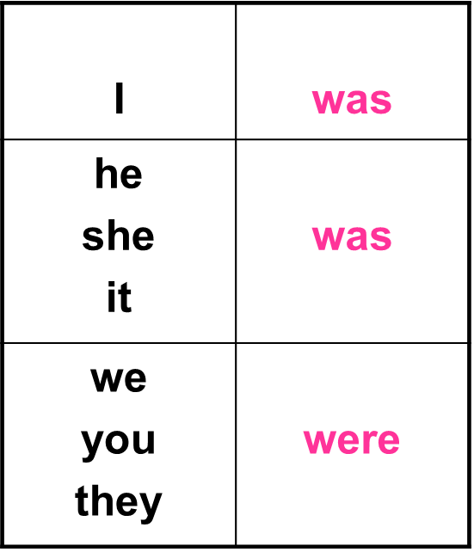
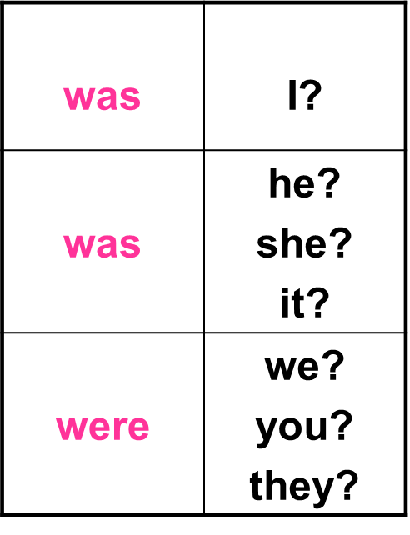
El verbo ¨BE¨ en pasado
Forma Afirmativa Forma Negativa Forma Interrogativa
I | was | not
he she it | was
we you they | were

Slide 10
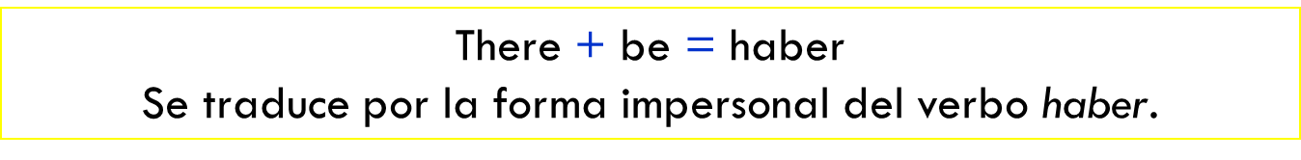

THERE BE
There is Hay (singular)
Ejemplo: This is a coat. (Esto es una chaqueta)
There are Hay (plural)
Ejemplo: There are substances. (Éstas sustancias)

Slide 11
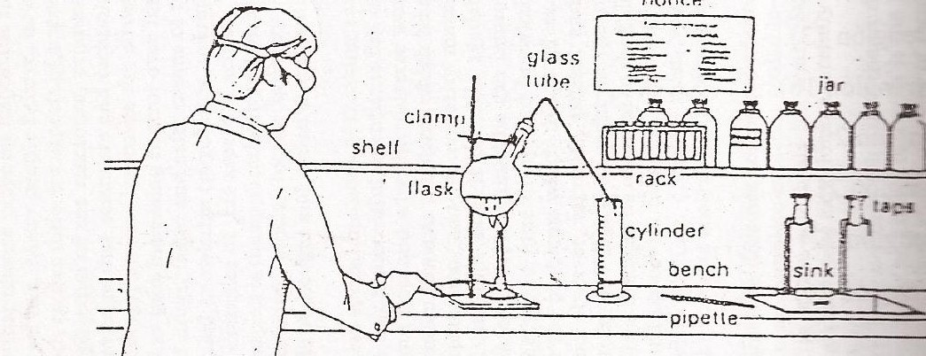


Notice
Goggles
Bunsen burner
Cuando retomemos las clases presenciales les llevaré la fotocopia del dibujo y vamos a ir explicando cada elemento de laboratorio.

Slide 12
Elements of laboratory
Shell = repisa, estante.
Clamp = soporte universal
Flask = balón
Glass tube = tubo de vidrio
Notice = información como normas
de segurirad
Rask = gradilla
Jar = frasco
Chemicals = productos químicos
Bench= mesada
Pipette= pipeta
Taps = grifos
Sink = bacha
Cylinder = probeta
Bunsen burner = mechero de Bunsen
Lab coat = chaqueta
Goggles = antiparras, gafas
Test tube = tubo de ensayo

Slide 13
COMPARACIÓN DE ADJETIVOS
Comparación por superioridad:
La mayoría de los adjetivos de una sílaba y algunos de dos sílabas forman los grados comparativos y superlativos agregando ¨er¨ y ¨est¨.
Ejemplo:
Short – shorter than – the shortest =
corto – más corto que – el más corto.
Long – longer than – the longest.
Fast – faster than – the fastest.

Slide 14
Los que terminan en ¨e¨, agregan solamente ¨r¨ y ¨st¨.
Ejemplo:
Nice – nicer than – the nicest.
Large – larger than – the largest.
Los que tienen una vocal entre dos consonantes duplican la consonante y agregan ¨er¨y ¨est¨.
Ejemplo:
Hot – hotter than – the hottest.
Big – bigger than – the biggest.

Slide 15
Algunos de dos sílabas también agregan ¨er¨y ¨est¨.
Ejemplo:
Clever – Cleverer than – the cleverest.
Narrow – narrower than – the narrowest.
Algunos de dos sílabas que terminan en ¨y¨ precedida de consonante cambian ¨y¨ por ¨i¨.
Ejemplo:
Easy – easier than – the easiest.
Heavy – heavier than – the heaviest.

Slide 16
Los adjetivos de dos o más sílabas anteponen los adverbios ¨more¨ y ¨most¨.
Ejemplo:
Dangerous – more dangerous than – the most dangerous.
Expensive – more expensive than – the most expensive.
Interesting – more interesting than – the most interesting.

Slide 17
Algunos adjetivos tienen una comparación irregular:
Good – better than – the best. Bueno – mejor – óptimo.
Bad – worse than – the worst.
Malo – peor – pésimo.
Ejemplo:
Copper is an expensive metal but silver is more expensive.
Some stars are bigger than the sun, some are hotter and some are brighter.

Slide 18

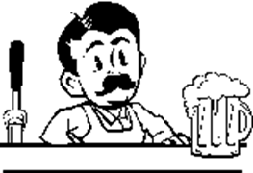

EL GENITIVO
This is Pepe's Bar / Este es el Bar de Pepe
En inglés, el genitivo (relación de propiedad o posesión) se forma de dos maneras:
1. Mediante la preposición of, (de), que se usa normalmente cuando el poseedor no es una persona:
The window of the house (La ventana de la casa)

Slide 19
2. Cuando el poseedor es una persona, se emplea una forma particular. Al nombre del poseedor, se añade un apóstrofo y una s ('s) y figura en la frase delante del nombre de la cosa poseída:
My brother's car (El coche de mi hermano)
John's dog (El perro de John)
También se emplea con nombres de animales, nombres de países, ciertas expresiones de tiempo, espacio, distancia, peso, etc.
The cat's ears (Las orejas del gato)
France's cities (las ciudades de Francia)

Slide 20

REGLAS DE LA 'S DEL GENITIVO
Poseedor + S´ + La cosa poseída
La comita que lleva la S se llama apóstrofo
Cuando el poseedor es solo uno, el orden de la frase es:
Paul's heart (El corazón de Pablo)
Cuando el nombre termina en s, se añade otra s
Charles's bicycle (La bicicleta de Carlos)

Slide 21
REGLAS DE LA 'S DEL GENITIVO
Si los poseedores son varios, el orden de la frase es:
My brothers' clock (El reloj de mis hermanos)
(Cuando el nombre en plural no termina en s se aplica la misma norma que para un solo poseedor):
The women's books (Los libros de las mujeres)

Slide 22
Los demostrativos
Singular | Plural | Distancia
This (esto,éste,ésta) | These (éstos, éstas) | indican algo cercano
That (aquél aquello/a, eso, esa) | Those (aquellos,aquellas) | indican algo lejano

